Slide 1


Sähköistyvä rakennettu ympäristö
Energiahuolto on suurin investoija

Slide 2
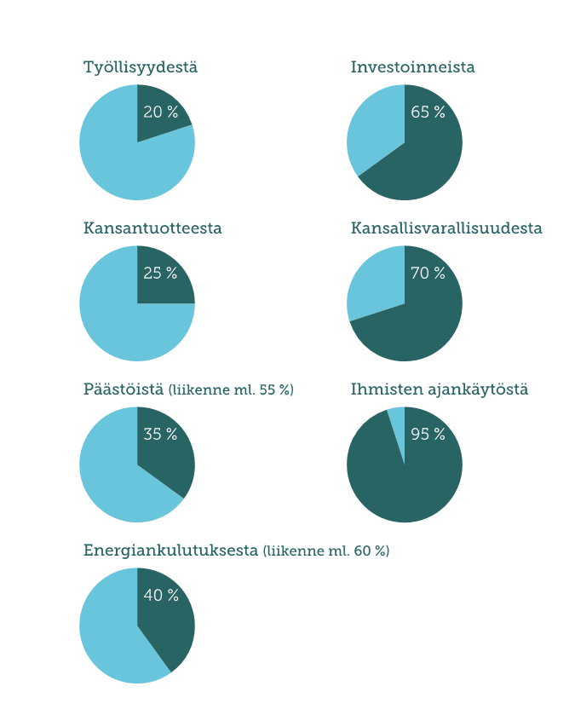
Rakennetun ympäristön avainluvut
1 530 000 talorakennusta
Rakennusala 488 000 000 m2
89 m2 jokaista suomalaista kohti

Slide 3
Sähköistyvä yhteiskunta
Automaatio
Sähköistyvä yhteiskunta
Energia-järjestelmä
Liikenne
Tieto-
järjestelmät
Teollisuus
Kiinteistöt
Ruoan-tuotanto
Toimivuus
Palvelut
Sähköenergia ja sähköön perustuvat ratkaisut ovat yhä keskeisimpiä yhteiskunnan toimivuudelle, turvallisuudelle ja hyvinvoinnille.
IoT
Digitalisaatio
Sähköenergian tuotantoon, siirtoon ja käyttöön liittyvät ratkaisut ovat yksi keskeinen osa ilmastoneutraalisuuteen tähtäävässä yhteiskunnassa.

Slide 4
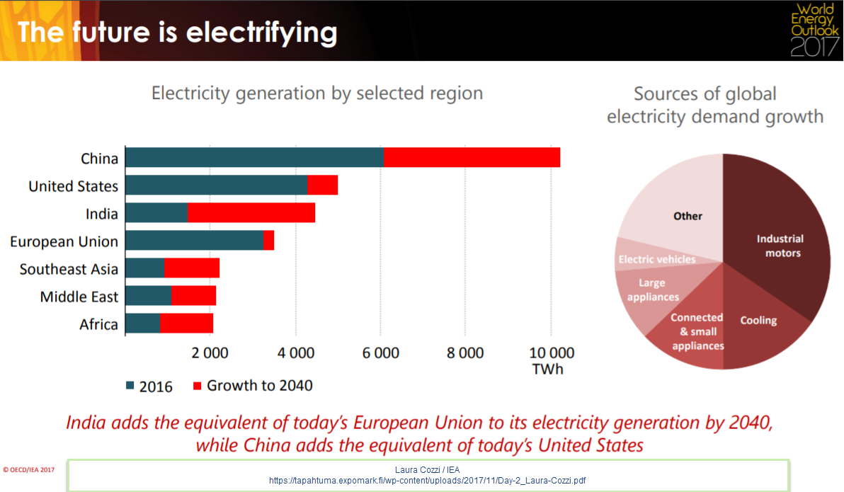
Koko maailma sähköistyy
Sähköenergian käyttö kaksinkertaistuu v. 2040 mennessä ja tuotantotavoitteet muuttuvat.
Notes:
Globaalisti sähköenergia tulee muodostamaan koko energiajärjestelmän sydämen. Muutosta kuvataan vähintään yhtä suureksi kuin sähkön käyttöönotto on ollut.
Suomessa on merkittävä sähkötekninen teollisuus, jolla on merkittävä rooli myös Suomen viennistä joko suoraan tai muun teollisuuden viennin osana. Esimerkiksi sähkökäyttöjen ja sähkömoottorien osalta Suomessa on kansainvälistä kärkeä olevaa tuotekehitystä ja –valmistusta.

Slide 5
Energiahuolto on suuri investoija
Globaalisti sähköenergiajärjestelmä investoinnit ovat noin puolet koko energiajakelun investoinneista. Osuuden ennustetaan olevan 2/3 v. 2040
(lähde: IEA)
Notes:
Energiaan ja erityisesti sähköenergiaan liittyvät investoinnit ovat niin Suomessa kuin globaalisti suuria ja vaativat sekä paljon asiantuntijatyövoimaa että myös teollista tuotantoa.

Slide 6
Tulevaisuuden resurssitehokas ja ilmastoneutraali yhteiskunta
Yhteiskuntien muutos
Sääntely ja päätökset
Liiketoiminta ja uudet palvelut
Energia-järjestelmän muutos
    Sähkö on keskeisessä roolissa kehitettäessä tulevaisuuden ratkaisuja teollisuuden, rakennusten, liikenteen ja kansalaisten tarpeisiin.
6
Rakennusteollisuus RT
Notes:
TAMK on ollut mukana kehittämässä TUNI:ssa energia-alan tutkimuksen yhteistyöverkostoa, jota on esitelty myös TAU:n hallitukselle. Parhaillaan on tekeillä TAU:ssa monialainen Profit6-haku aiheena ” Climate Neutral Energy & Society”

Slide 7










Tavoitteena vähähiilinen, resurssitehokas yhteiskunta
Kiertotalous
Hyvinvointi
Logistiikka
Tietojärjestelmät
Rakentaminen
Sähköistyvä yhteiskunta
Energia-
järjestelmät
Rakentamisen prosessit
ja menetelmät
Notes:
Rakennettu ympäristö ja sähköön perustuvat energia-, tieto- ja automaatioratkaisut muodostavat toimivan yhteiskunnan perusrakenteet. Muuttuvan energiatuotannon lisäksi energian käyttö muuttuu, eri ratkaisujen älykkyys ja automaatio lisääntyvät.

